Slide 1
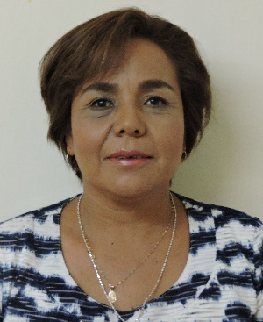
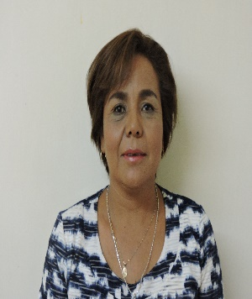
ROSALVA RODRIGUEZ SILERIO
SECRETARIA GENERAL
 | DEPARTAMENTO ; DESARROLLO SOCIAL PUESTO: SECRETARIA N° DE EMPLEADO: 021952 FECHA DE INGRESO: 01/08/1989 ESCOLARIDAD : TEL- 7169241 CORREO ELECTRONICO: Suetsrat_12@hotmail.com FACEBOOK: suetsrat torreón
 | JOSE ISABEL ACOSTA GONZALEZ SRIO DE ORGANIZACIÓN Y ESTADISTICA

Slide 2
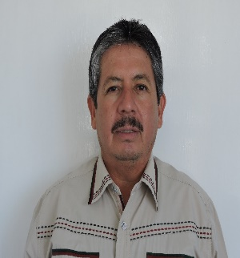
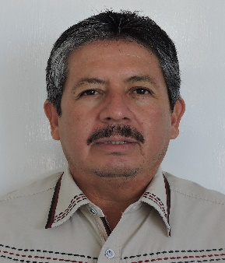
JOSE ISABEL ACOSTA GONZALEZ
SRIO DE ORGANIZACIÓN Y ESTADISTICA
 | DEPARTAMENTO ; REZAGOS PREDIAL PUESTO: NOTIFICADOR - EJECUTOR N° DE EMPLEADO: 21437 FECHA DE INGRESO: 01 DE ENERO DE 1983 ESCOLARIDAD : NORMAL BASICA TEL- 7169241 CORREO ELECTRONICO: Suetsrat_12@hotmail.com FACEBOOK: suetsrat torreón
 | JOSE ISABEL ACOSTA GONZALEZ SRIO DE ORGANIZACIÓN Y ESTADISTICA

Slide 3
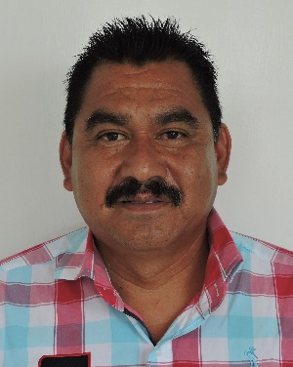
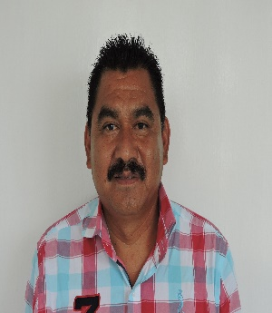
LUIS ENRIQUE GARCIA CERDA
SRIO DE TRABAJOS Y CONFLICTOS
 | DEPARTAMENTO ; PARQUES Y JARDINES PUESTO: PINTOR N° DE EMPLEADO: 000437 FECHA DE INGRESO:03/09/1982 ESCOLARIDAD : TEL- 7169241 CORREO ELECTRONICO: Suetsrat_12@hotmail.com FACEBOOK: suetsrat torreón
 | JOSE ISABEL ACOSTA GONZALEZ SRIO DE ORGANIZACIÓN Y ESTADISTICA

Slide 4
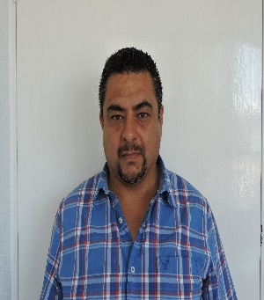
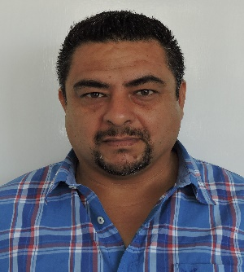
JOSE LUIS GARZA NAVA
SRIO. DE ACTAS Y ACUERDOS
 | DEPARTAMENTO ; MERCADOS Y PLAZAS PUESTO: COBRADOR N° DE EMPLEADO: 22532 FECHA DE INGRESO: 01 DE SEPTIEMBRE DE 1991 ESCOLARIDAD : PREPARATORIA TEL- 7169241 CORREO ELECTRONICO: Suetsrat_12@hotmail.com FACEBOOK: suetsrat torreón
 | JOSE ISABEL ACOSTA GONZALEZ SRIO DE ORGANIZACIÓN Y ESTADISTICA

Slide 5
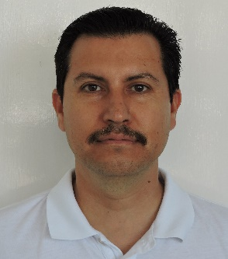
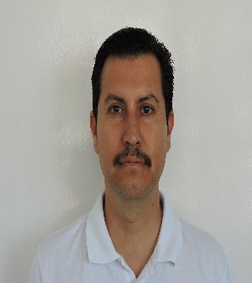
HECTOR MARIN
GONZALEZ
SRIO DE FINANZAS
 | DEPARTAMENTO ; SERVICIO PROFESIONAL DE CARRERA PUESTO: AUXILIAR ADMINISTRATIVO N° DE EMPLEADO: 28038 FECHA DE INGRESO: 01 DE JUNIO DE 1999 ESCOLARIDAD : LIC. EN ADMINISTRACION FINANCIERA TEL- 7169241 CORREO ELECTRONICO: Suetsrat_12@hotmail.com FACEBOOK: suetsrat torreón
 | JOSE ISABEL ACOSTA GONZALEZ SRIO DE ORGANIZACIÓN Y ESTADISTICA

Slide 6
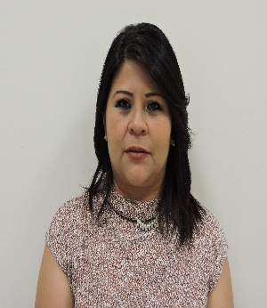
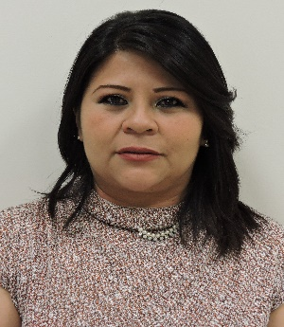
YUNHUEN SALCEDO LARA SRIA.DE PRESTACIONES SOCIALES
 | DEPARTAMENTO ; BIBLIOTECAS PUESTO: ENCARGADA DE BIBLIOTECAS N° DE EMPLEADO: 29227 FECHA DE INGRESO: 05 DE OCTUBRE DEL 2004 ESCOLARIDAD : CARRERA TRUNCA EN ADMINISTRACION TEL- 7169241 CORREO ELECTRONICO: Suetsrat_12@hotmail.com FACEBOOK: suetsrat torreón
 | JOSE ISABEL ACOSTA GONZALEZ SRIO DE ORGANIZACIÓN Y ESTADISTICA

Slide 7
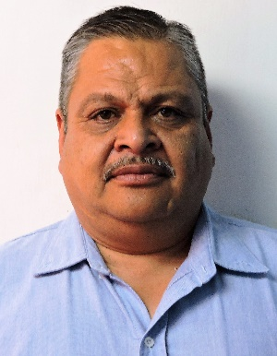
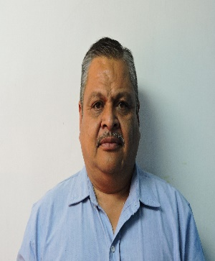
RICARDO BOTELLO IBARRA
SRIO DE PRENSA Y PROPAGANDA
 | DEPARTAMENTO ; CATASTRO MUNICIPAL PUESTO: DIBUJANTE TECNICO N° DE EMPLEADO: 25195 FECHA DE INGRESO: 01 DE NOVIEMBRE DEL 1996 ESCOLARIDAD : SECUNDARIA TEL- 7169241 CORREO ELECTRONICO: Suetsrat_12@hotmail.com FACEBOOK: suetsrat torreón
 | JOSE ISABEL ACOSTA GONZALEZ SRIO DE ORGANIZACIÓN Y ESTADISTICA

Slide 8
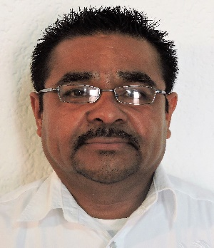
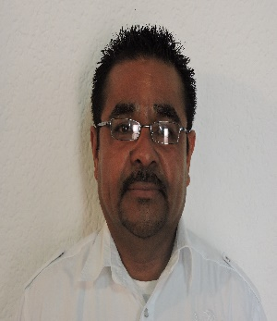
ABELARDO GARCIA RIVERA
SRIO DE DEPORTES
 | DEPARTAMENTO ; PARQUES Y JARDINES PUESTO: TECNICO ELECTROMECANICO N° DE EMPLEADO: 20060 FECHA DE INGRESO: 26 DE AGOSTO DE 1988 ESCOLARIDAD : 1° AÑO DE TECNICA TEL- 7169241 CORREO ELECTRONICO: Suetsrat_12@hotmail.com FACEBOOK: suetsrat torreón
 | JOSE ISABEL ACOSTA GONZALEZ SRIO DE ORGANIZACIÓN Y ESTADISTICA

Slide 9
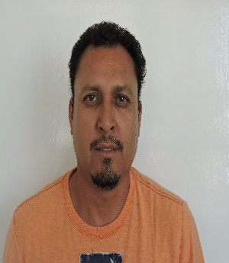
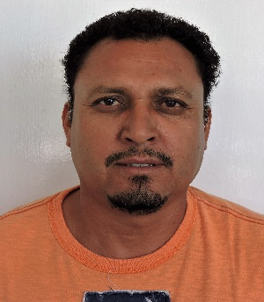
GERARDO HERNANDEZ ADAME
SRIO DE ACCION POLITICA
 | DEPARTAMENTO ; MANTENIMIENTO URBANO PUESTO: AUXILIAR DE MANTENIMIENTO N° DE EMPLEADO: 25795 FECHA DE INGRESO: 16 DE AGOSTO DE 1997 ESCOLARIDAD : SECUNDARIA TEL- 7169241 CORREO ELECTRONICO: Suetsrat_12@hotmail.com FACEBOOK: suetsrat torreón
 | JOSE ISABEL ACOSTA GONZALEZ SRIO DE ORGANIZACIÓN Y ESTADISTICA

Slide 10
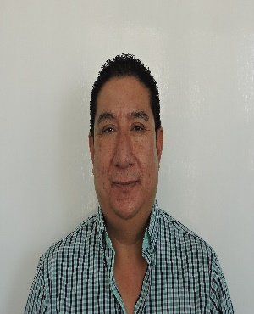
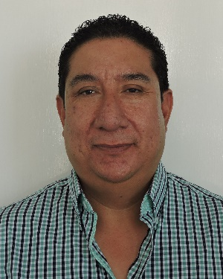
ROGELIO VAQUERA SAUCEDO
SUPLENTE
 | DEPARTAMENTO ; SECRETARIA DEL AYUNTAMIENTO PUESTO: PROFESIONISTA N° DE EMPLEADO: 28410 FECHA DE INGRESO: 25 DE MAYO DE 2003 ESCOLARIDAD : PROFESIONAL TEL- 7169241 CORREO ELECTRONICO: Suetsrat_12@hotmail.com FACEBOOK: suetsrat torreón
 | JOSE ISABEL ACOSTA GONZALEZ SRIO DE ORGANIZACIÓN Y ESTADISTICA

Slide 11
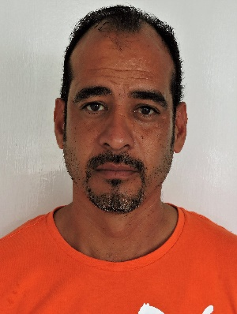
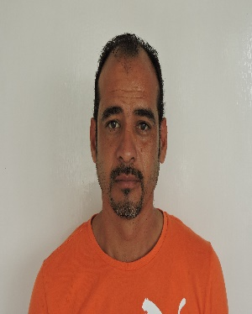
CESAR ENRIQUE
ESPARZA ORTEGA
SUPLENTE
 | DEPARTAMENTO ; UNIDAD DEPORTIVA NAZARIO ORTIZ GARZA PUESTO: AUXILIAR DE MANTENIMIENTO N° DE EMPLEADO: 27861 FECHA DE INGRESO: 22 DE NOVIEMBRE DE 2000 ESCOLARIDAD : TECNICA TEL- 7169241 CORREO ELECTRONICO: Suetsrat_12@hotmail.com FACEBOOK: suetsrat torreón
 | JOSE ISABEL ACOSTA GONZALEZ SRIO DE ORGANIZACIÓN Y ESTADISTICA
ACTUALIZACION AL 04 DE ABRIL DEL 2018

